Slide 1


PRÉSENTATION DE LA MÉTHODOLOGIE DU CYCLE EN V POUR LE PROJET DE DOMOTIQUE
Cycle en V
Présenté par: Tchèssi PRE

Slide 2


SOMMAIRE
Introduction
Contexte du Projet
Méthodologie du Cycle en V
Avantages du Cycle en V
Application du Projet Domotique
Conclusion

Slide 3

1
INTRODUCTION
Présentation du sujet : Projet de développement de système d'automatisation pour maisons connectées.
Rôle en tant que Manager Technique dans l'entreprise.
Objectif de la présentation : Expliquer pourquoi le Cycle en V est la meilleure méthodologie pour ce projet.

Slide 4

Développement d'un système d'automatisation novateur pour maisons connectées.
CONTRÔLER DIVERS ASPECTS DE LEUR DOMICILE, TELS QUE L'ÉCLAIRAGE, LA SÉCURITÉ, LA CLIMATISATION, ET BIEN PLUS ENCORE, GRÂCE À UNE INTERFACE CONVIVIALE ET INTUITIVE
Projet de Développement : Système d'Automatisation pour Maisons Connectées

Slide 5

Objectif de la Présentation
Mettre en évidence pourquoi nous avons choisi la méthodologie du Cycle en V
Explorer en détail les avantages
Comment elle répondra aux besoins et aux défis particuliers de notre projet de domotique.

Slide 6
2
CONTEXTE DU PROJET

Slide 7




PRESENTATION DU CLIENT
Somfy: Expert en matière de technologie domotique et ont une base de clients fidèles à travers le monde.
Leader
Mondial
Solution innovante
Création de produits qui simplifient la vie quotidienne

Slide 8


ANALYSE DE BESOINS DE SOMFY
Créer un système d'automatisation pour maisons connectées qui soit à la pointe de la technologie
Offrir une expérience utilisateur exceptionnelle avec une interface conviviale.
Sécurité des données et à la protection de la vie privée de leurs utilisateurs

Slide 9


L'intégration de divers protocoles de communication
La gestion de la sécurité des données sensibles
Défis Techniques
associés à ce projet
développement de fonctionnalités robustes

Slide 10
3
MÉTHODOLOGIE DU CYCLE EN V

Slide 11

QU'EST-CE QUE LE CYCLE EN V ?
Le Cycle en V est une méthodologie de développement de logiciels qui est particulièrement adaptée aux projets exigeants en termes de qualité, de fiabilité et de sécurité.
Il tire son nom de sa forme en V, symbolisant la correspondance entre les phases de développement et de test.

Slide 12
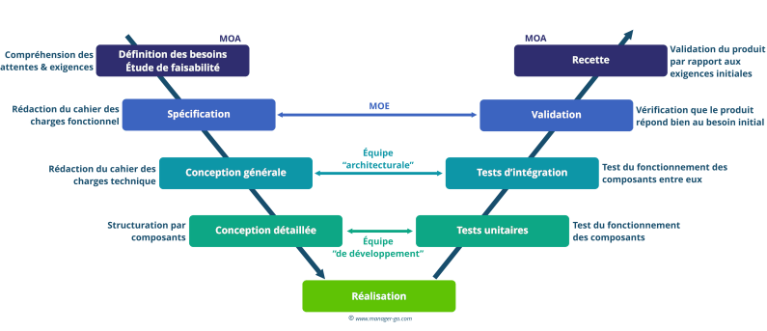
DIAGRAMME DU CYCLE EN V

Slide 13
4
LES AVANTAGES DU CYLE EN V

Slide 14
LES AVANTAGES
Evite de revenir en arrière incessamment pour redéfinir les spécifications initiales
01
Détection Précoce des Erreurs
01
02
03
04
02
Meilleure Gestion des Risques
03
Documentation Complète
04
Tests Rigoureux et Validations

Slide 15

DÉTECTION PRÉCOCE DES ERREURS
01
Les phases de test sont intégrées dès le début du projet, ce qui permet d'identifier et de corriger les problèmes dès qu'ils se produisent.
Cela réduit considérablement le coût et l'effort nécessaires pour résoudre des problèmes découverts tardivement.

Slide 16

MEILLEURE GESTION DES RISQUES
02
En alignant les phases de développement et de test, il est plus facile d'anticiper les défis potentiels et de mettre en place des mesures correctives.
Les risques liés à la qualité, à la sécurité et à la conformité sont mieux maîtrisés.

Slide 17
DOCUMENTATION COMPLÈTE
03
Le Cycle en V encourage la documentation complète à chaque étape du processus.
Chaque phase est accompagnée de spécifications détaillées, de plans de test et de rapports.
Cela garantit une traçabilité totale du projet et facilite la communication au sein de l'équipe et avec le client.

Slide 18

TESTS RIGOUREUX ET VALIDATIONS
04
Grâce à l'alignement des phases de test, le Cycle en V permet d'effectuer des tests rigoureux et des validations approfondies.
Chaque composant du système est soumis à des tests exhaustifs pour s'assurer qu'il répond aux normes de qualité et de performance établies.
Les validations garantissent que le système fonctionne conformément aux exigences du client.

Slide 19
5
APPLICATION AU PROJET DE DOMOTIQUE

Slide 20
Assurer la Sécurité des Données et des Dispositifs
Faciliter l'Interface Utilisateur Conviviale
Garantir la Robustesse du Système
INTÉGRANT DES PHASES DE TEST RIGOUREUSES
TESTS APPROFONDIS POUR IDENTIFIER ET CORRIGER LES ERREURS DÈS QU'ELLES SE PRODUISENT
LA SÉCURITÉ DES DONNÉES ET DES DISPOSITIFS
INTÈGRE DES PHASES DE TEST DE SÉCURITÉ QUI IDENTIFIENT LES VULNÉRABILITÉS POTENTIELLES
LES RISQUES DE VIOLATION DE DONNÉES.
PRENDRE DES MESURES POUR RENFORCER LA SÉCURITÉ ET PROTÉGER LES DONNÉES SENSIBLES
OFFRIR UNE INTERFACE UTILISATEUR CONVIVIALE POUR SES CLIENTS.
INTÉGRANT DES PHASES DE TEST D'INTERFACE UTILISATEUR (UI) TOUT AU LONG DU PROJET.
AJUSTER L'INTERFACE POUR GARANTIR QU'ELLE EST INTUITIVE ET AGRÉABLE À UTILISER.

Slide 21
Le cycle en V est la meilleure méthodologie pour notre projet de développement de système d'automatisation pour maisons connectées pour Somfy.
Elle répond spécifiquement aux besoins de robustesse, de sécurité et de convivialité de notre projet.
Les avantages du Cycle en V:
la détection précoce des erreurs,
la gestion des risques,
la documentation complète et
les tests rigoureux, ont été discutés en détail.
CONCLUSION
RÉCAPITULATION DES POINTS CLÉS

Slide 22

Merci!
Des questions?

